Slide 1
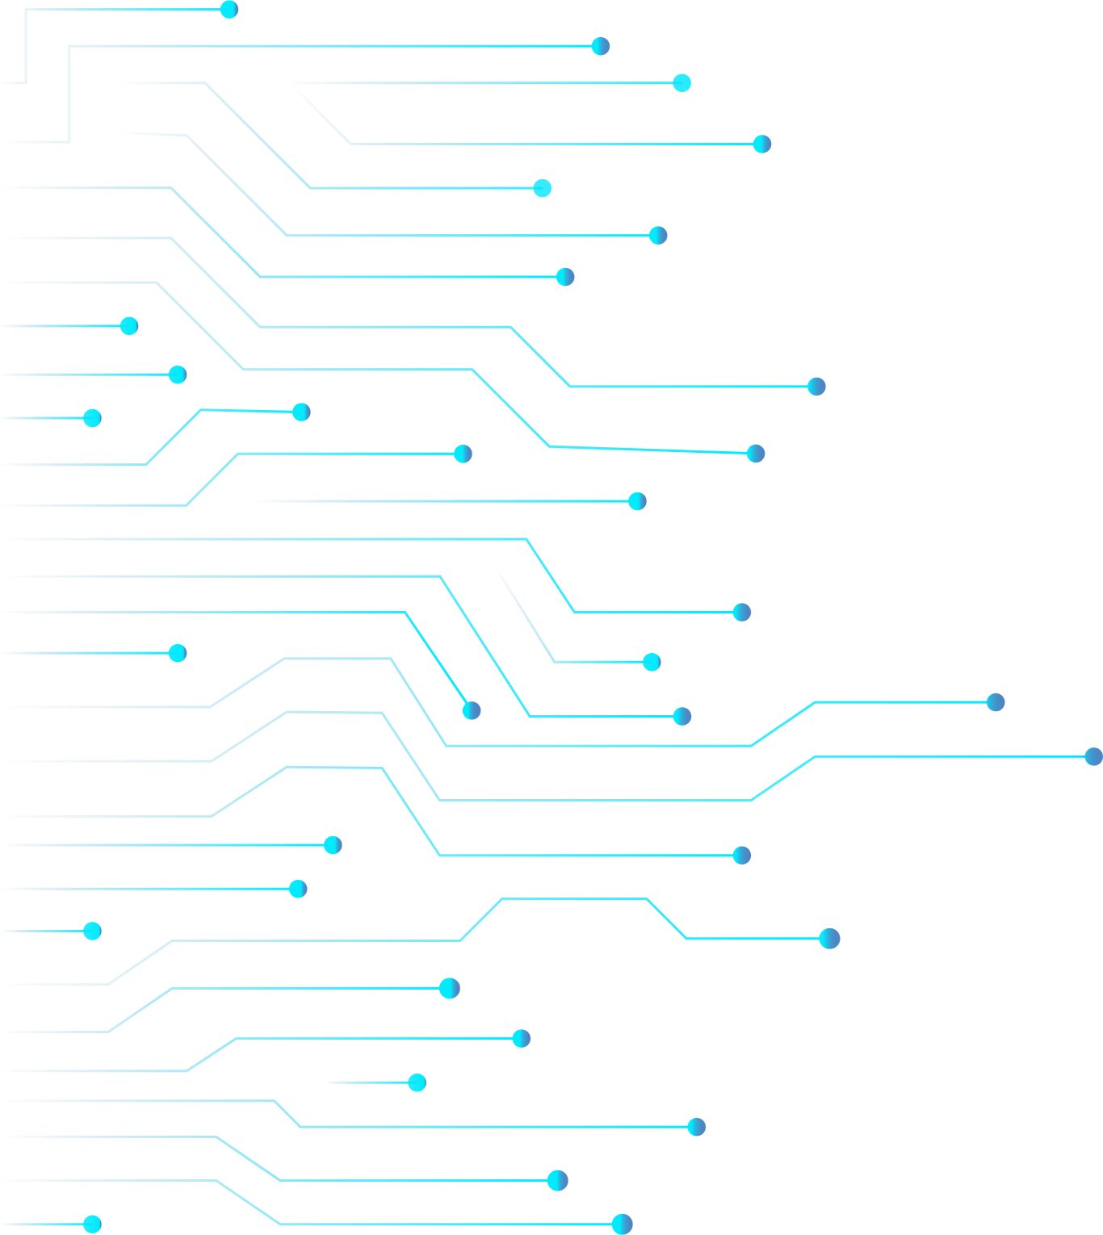

Mülltrennung per Bilderkennung, Klassifizierung von Müllsorten mittels CNN
Programmieren mit Daten
Cemil Ceylan
Matrikel: 217891
Görlitz, 04.02.2026

Slide 2
Gliederung
Motivation und Problemstellung
Die Daten und Herausforderungen
Strategie und Implementierung
Ausblick und Fazit

Slide 3
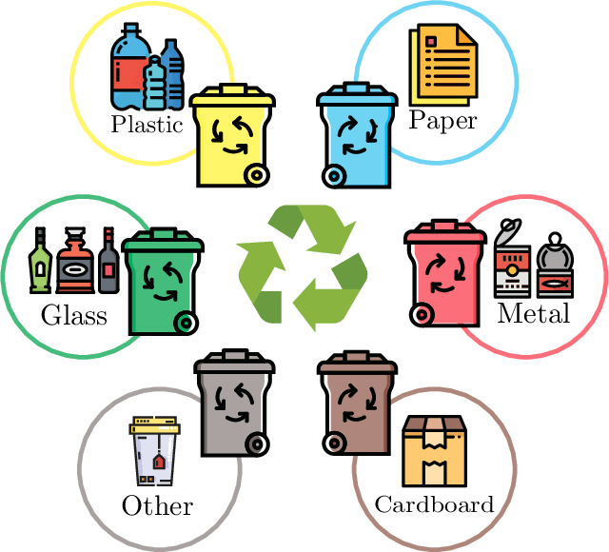
Motivation und Problemstellung
Motivation:
Problem Mülltrennung im Alltag
Industrie -> Kreislaufwirtschaft
Lösung KI-Modell zur Erkennung von Mülltypen
Problemstellung:
Kann ein Modell den Unterschied zwischen zerknüllter Alufolie und glänzender Plastikverpackung verstehen?

Slide 4
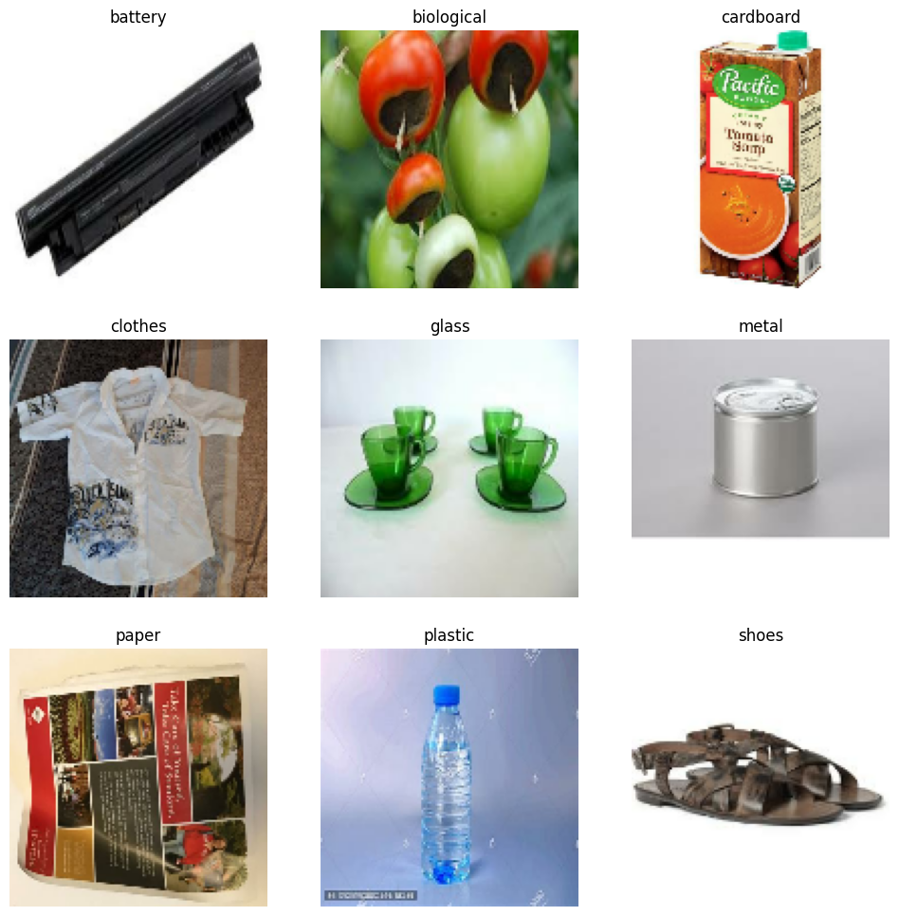
2. Die Daten und Herausforderungen
Datenquellen:
Garbage Classification by cchangcs
Garbage Dataset by Suman Kunwar
Datensätze kombiniert -> 15244 Bilder
Herausforderungen:
Bilder teils sehr künstlich
Modell muss granulare Details lernen -> Metal vs Plastik beides kann Glänzen
Modell darf keine Formen lernen, sondern muss auch Texturen und Materialeigenschaften extrahieren
Je größer das Modell wurde, umso aufwendiger die Hardware zum trainieren

Slide 5

3. Strategie und Implementierung
Google Colab
A100 GPU 40GB VRAM
83GB System RAM
Evolution des Modells über 5 Phasen
Jede Phase als Antwort auf Schwächen der vorherigen Phase
„Build it simple, find the failure, fix the failure“

Slide 6
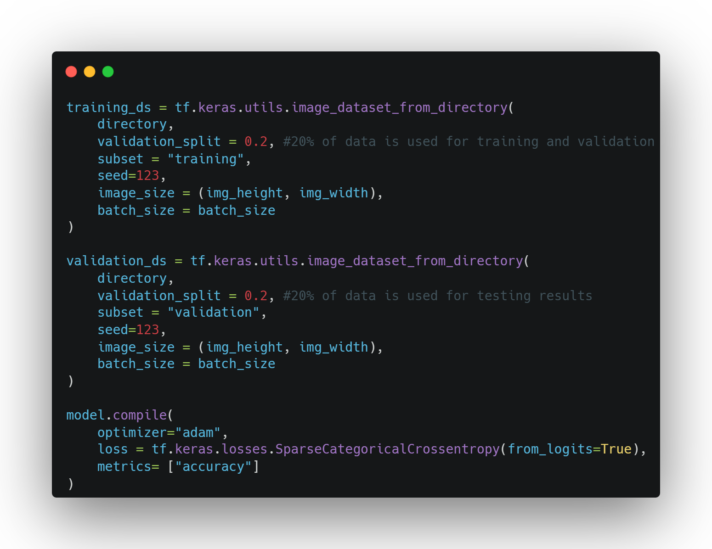
3. Strategie und Implementierung
Anpassung des Modells über Regularisierung, Skalierung und ändern der Aktivierungsfunktionen
Daten auf 20% Validierung und 80% Training gesplittet
Phase 1-4 (128x128 Bilder), Phase 5 (256x256 Bilder)
Adam als Optimizer zum justieren der Weights und Biases
SparseCategorielCrossentropy als Loss Funktion zum bewerten der Genauigkeit

Slide 7
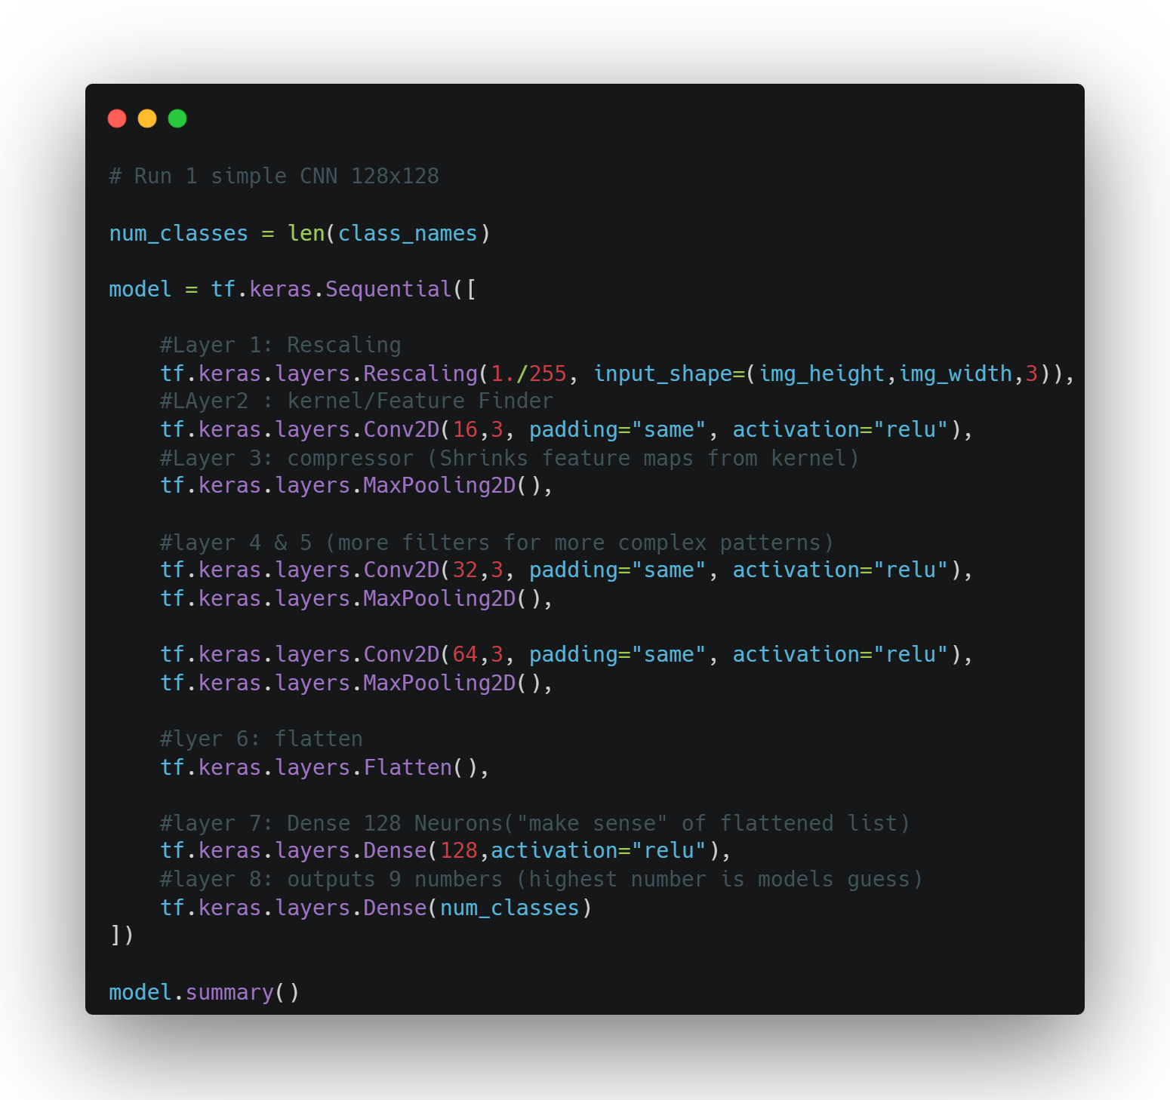
3. Strategie und Implementierung
Phase 1:

Slide 8
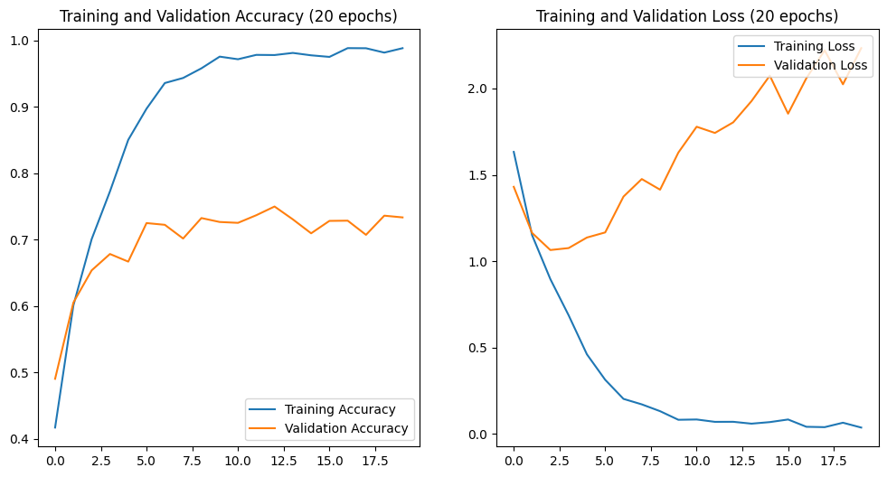
3. Strategie und Implementierung
Phase 1:

Slide 9
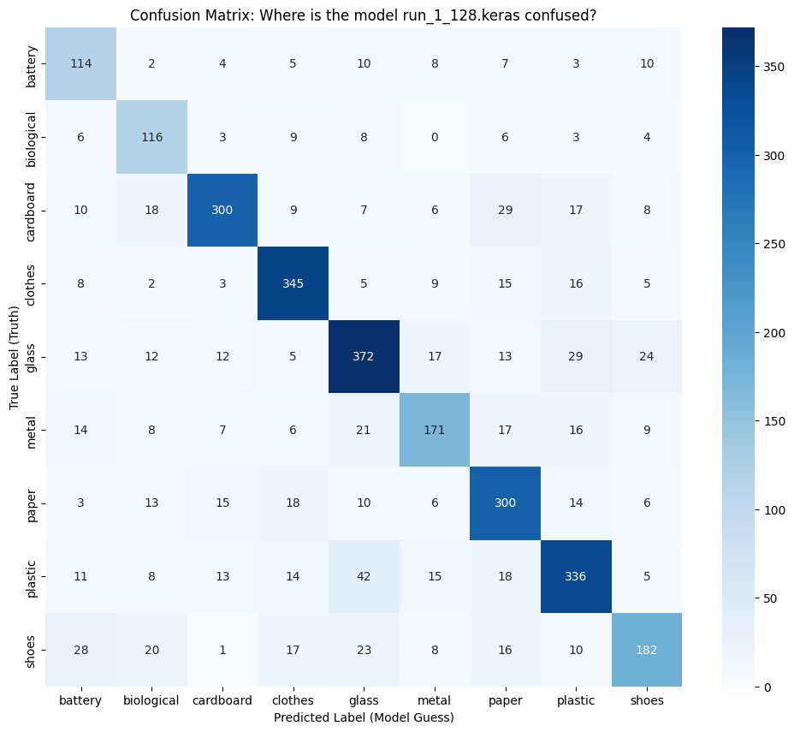
3. Strategie und Implementierung
Phase 1:

Slide 10
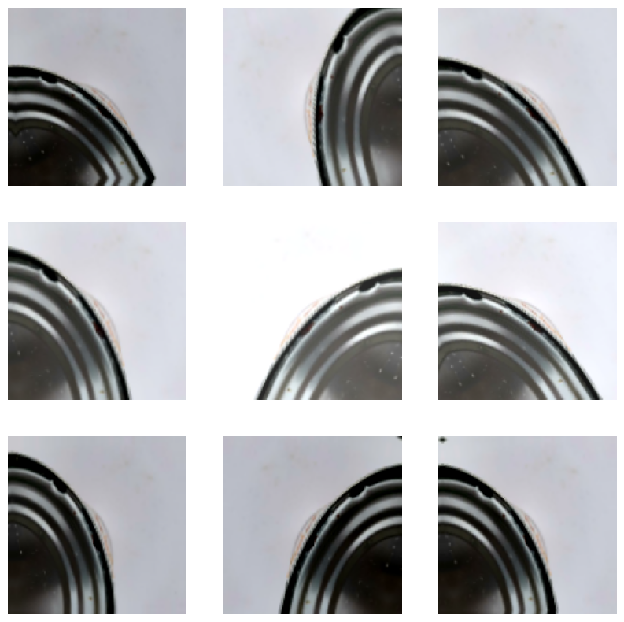
3. Strategie und Implementierung
Phase 2:

Slide 11
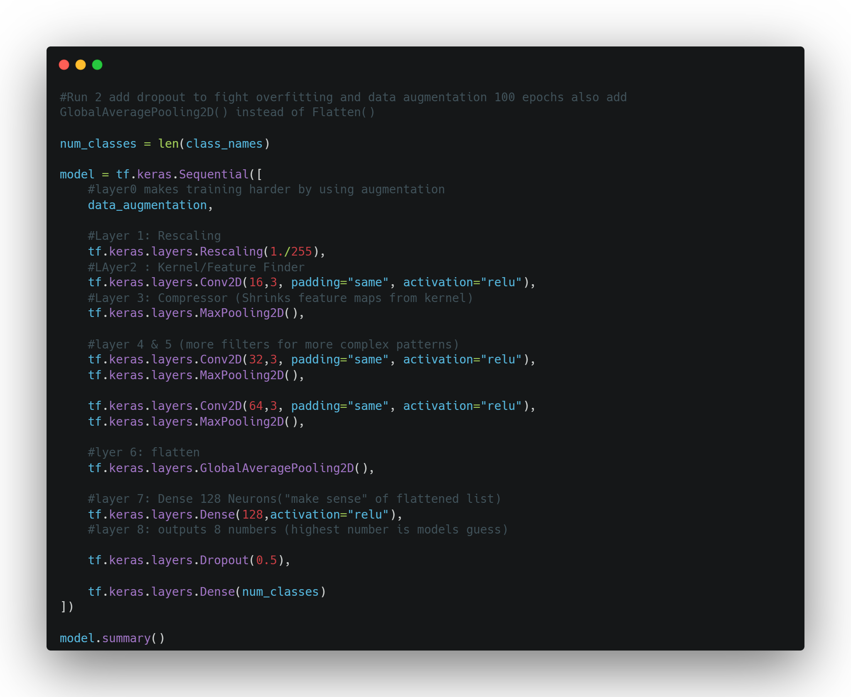
3. Strategie und Implementierung
Phase 2:

Slide 12
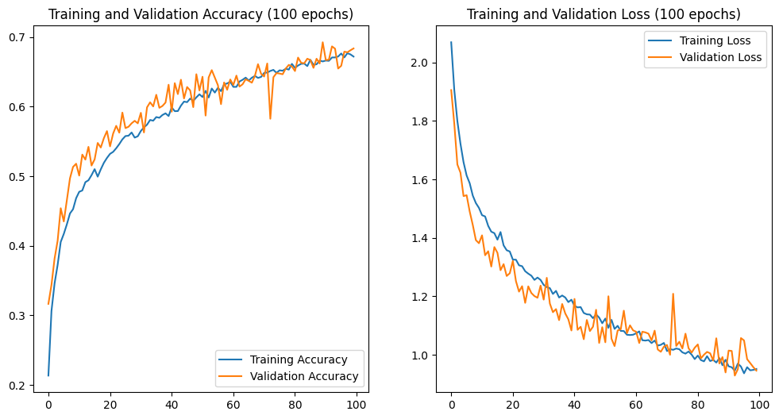
3. Strategie und Implementierung
Phase 2:

Slide 13
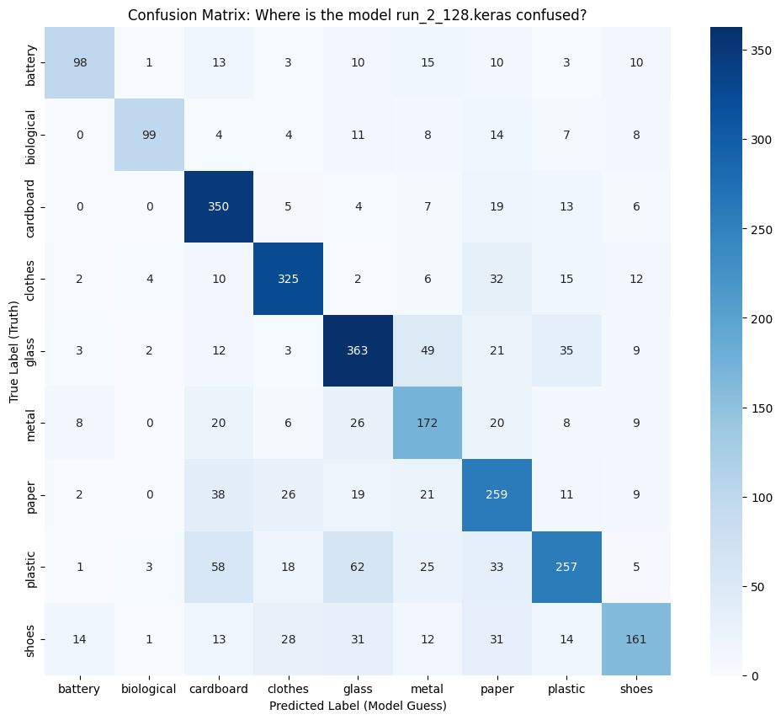
3. Strategie und Implementierung
Phase 2:

Slide 14
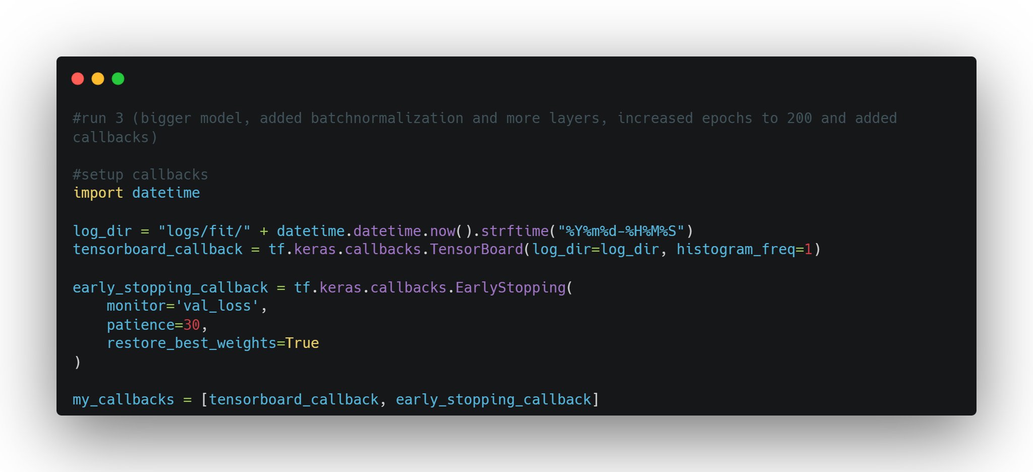
3. Strategie und Implementierung
Phase 3:

Slide 15
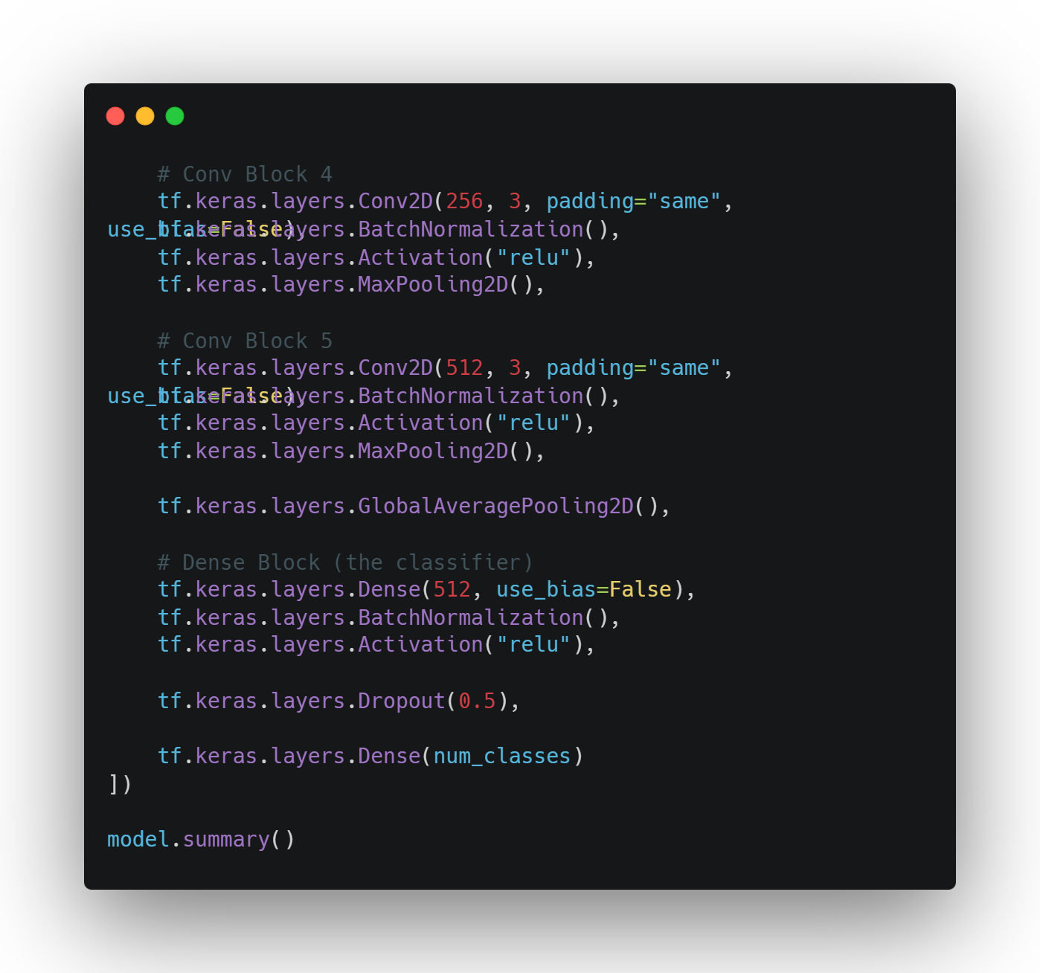
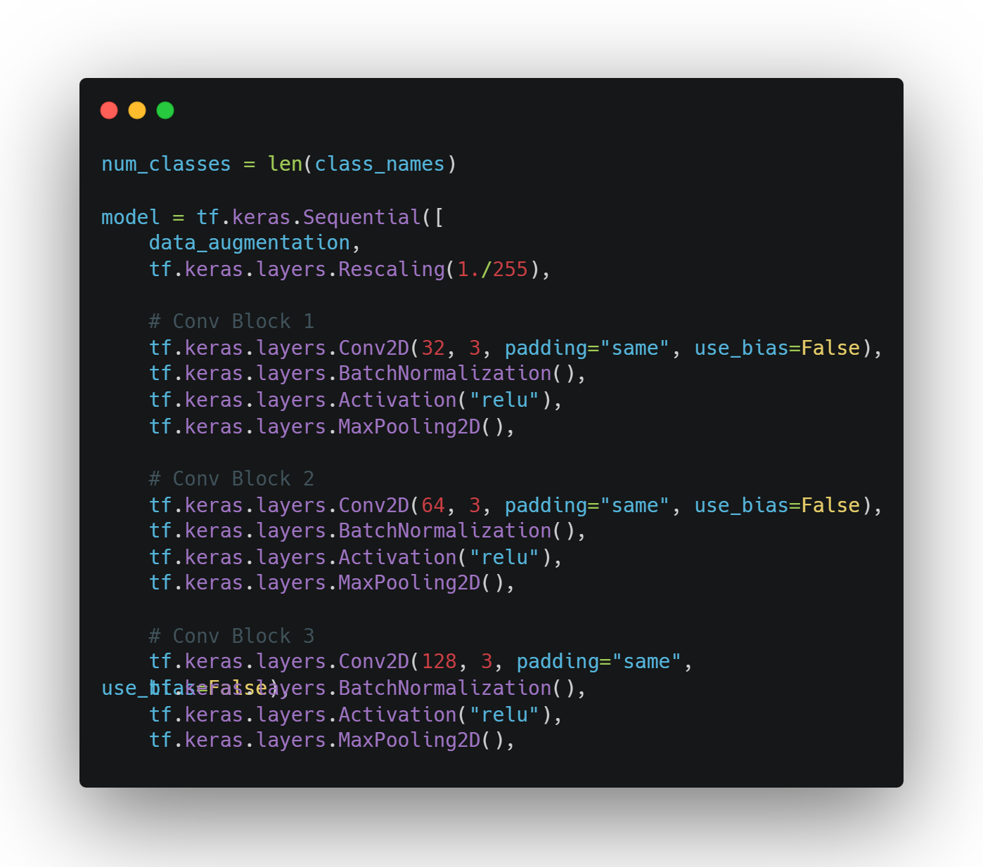
3. Strategie und Implementierung
Phase 3:

Slide 16
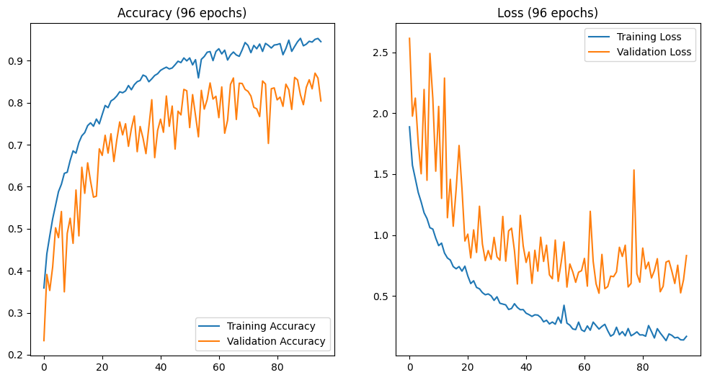
3. Strategie und Implementierung
Phase 3:

Slide 17
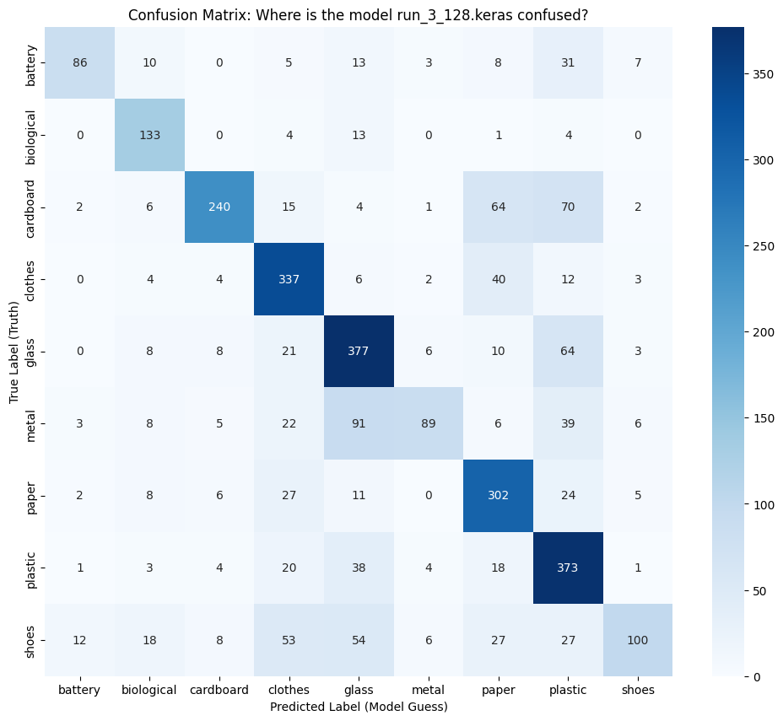
3. Strategie und Implementierung
Phase 3:

Slide 18
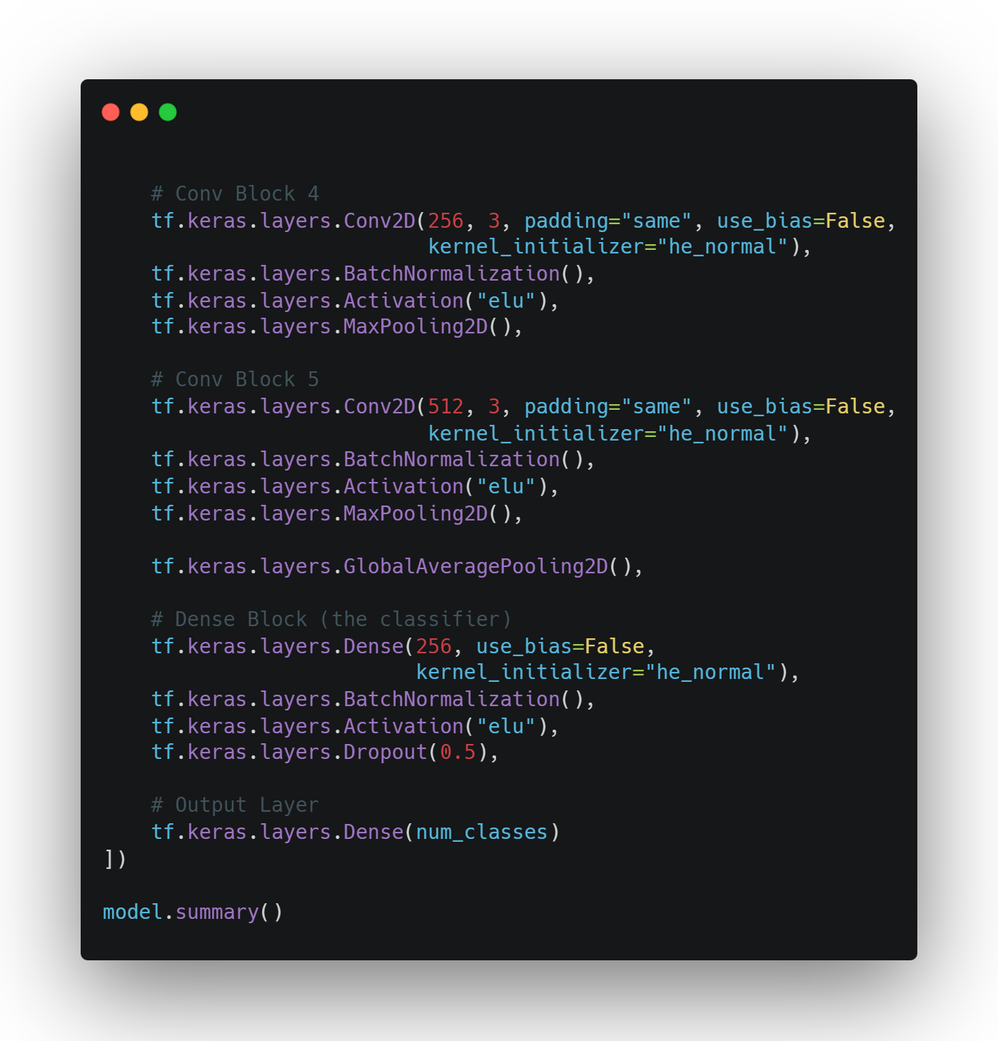
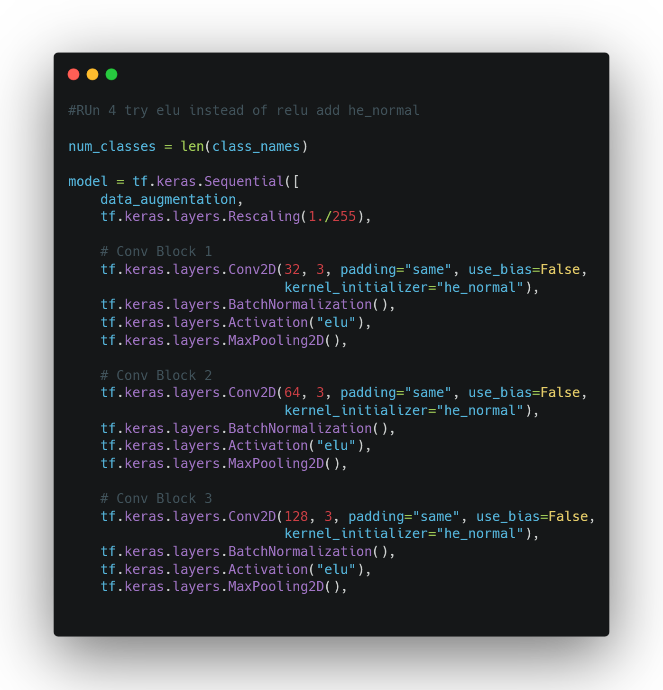
3. Strategie und Implementierung
Phase 4:

Slide 19
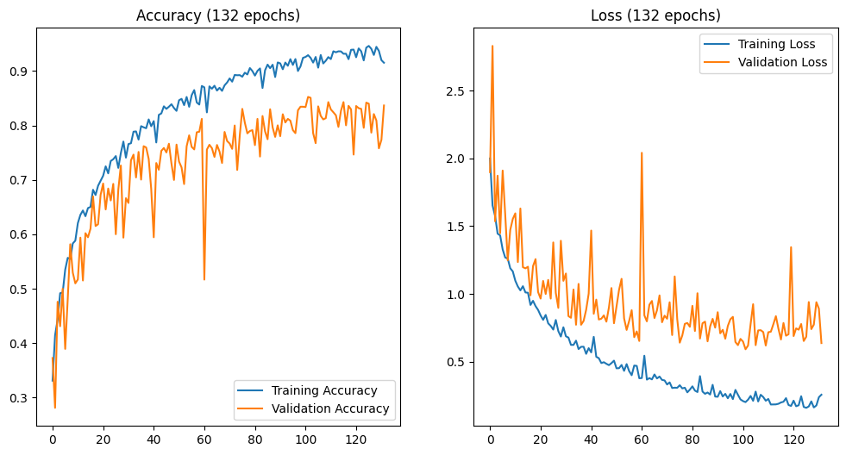
3. Strategie und Implementierung
Phase 4:

Slide 20
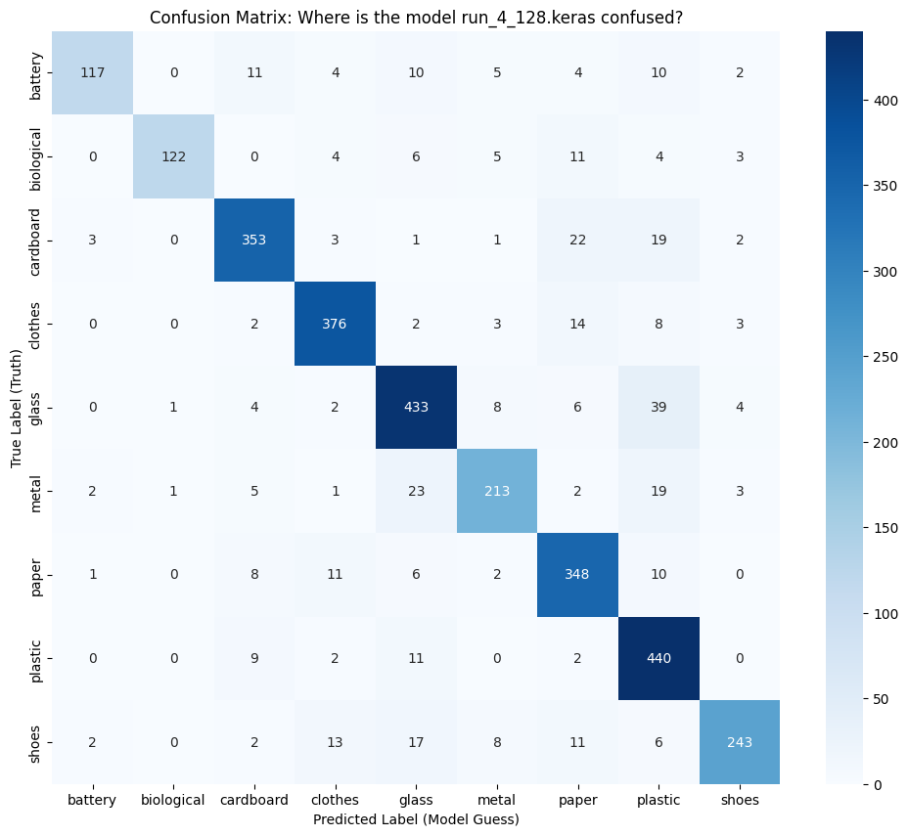
3. Strategie und Implementierung
Phase 4:

Slide 21
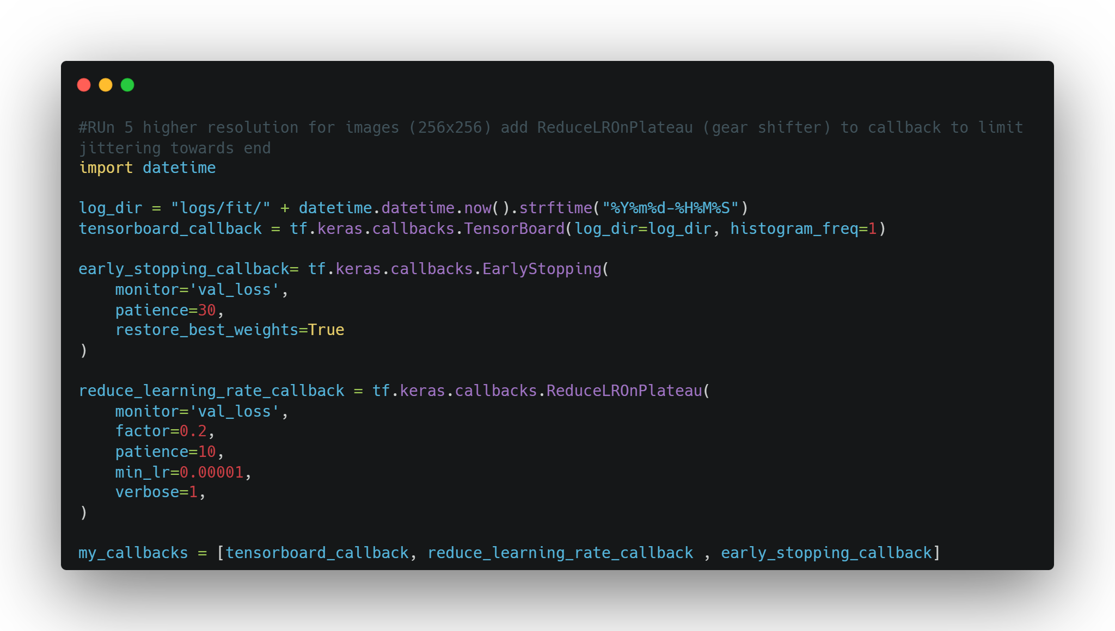
3. Strategie und Implementierung
Phase 5:

Slide 22
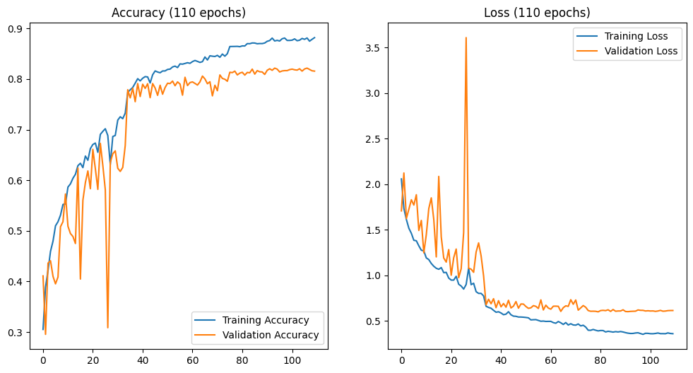
3. Strategie und Implementierung
Phase 5:

Slide 23
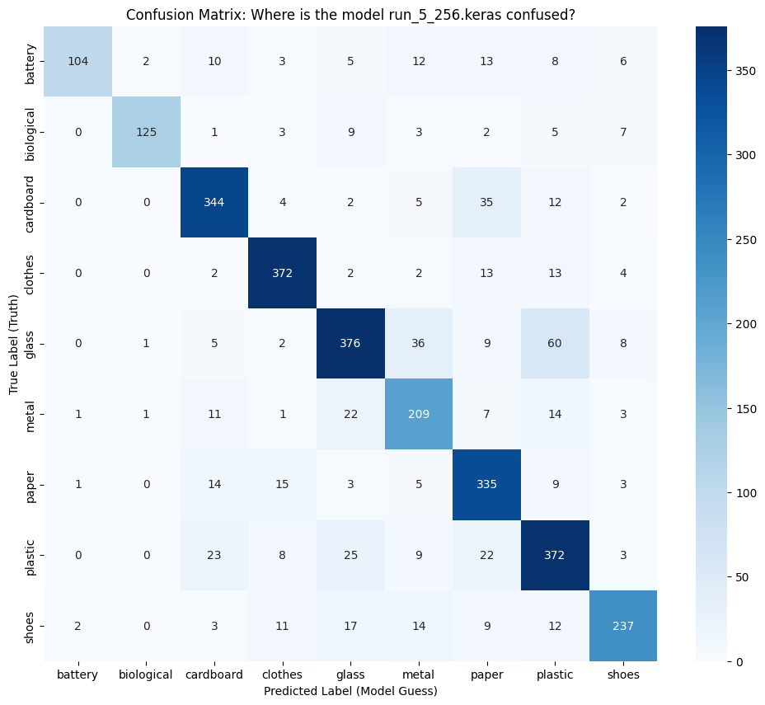
3. Strategie und Implementierung
Phase 5:

Slide 24
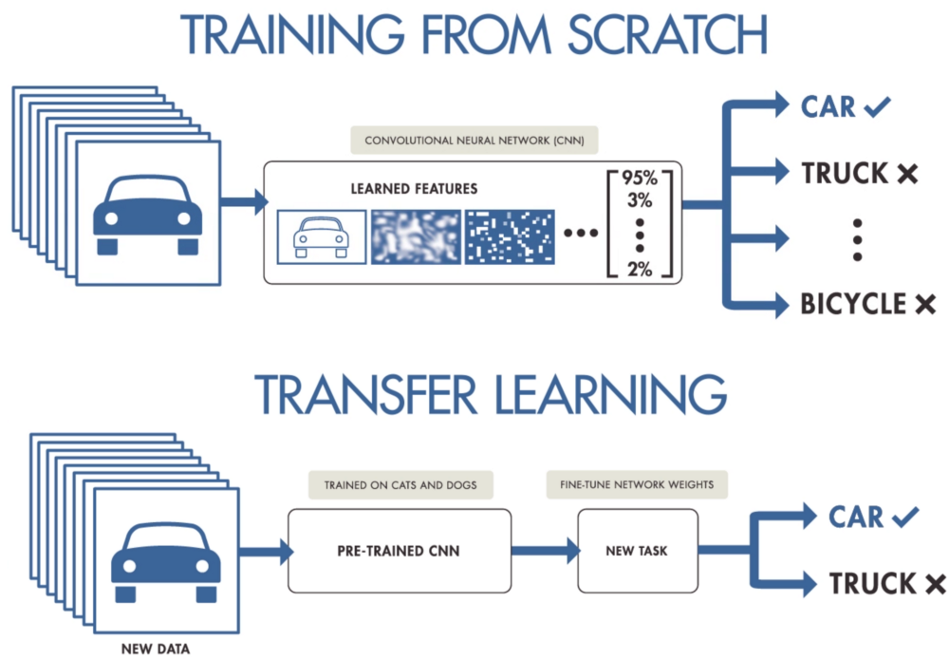
4. Ausblick und Fazit
Fazit:
Deep Learning ist iterativer Prozess der Fehleranalyse
Architektur ist nicht der einzige wichtige Aspekt
Genauigkeit ist nicht alles
Ausblick:
„From Scratch“ Ansatz liefert gute Ergebnisse
Verbesserungsmöglichkeit in der Qualität der Bilder, für ein paar Prozent mehr Genauigkeit -> Lohnt sich das?
Nächster logischer Schritt -> Einsatz von Transfer Learning
Applikation, die Ergebnisse mit Mülltonnen mappt

Slide 25
Quellen
https://www.almabetter.com/bytes/articles/convolutional-neural-networks
https://www.kaggle.com/datasets/asdasdasasdas/garbage-classification
https://www.kaggle.com/datasets/sumn2u/garbage-classification-v2/data
https://www.catalyzex.com/_next/image?url=https%3A%2F%2Fai2-s2-public.s3.amazonaws.com%2Ffigures%2F2017-08-08%2Fb8494b955b1c8b8b6749064196014fdf0c45c101%2F1-Figure1-1.png&w=640&q=75
https://medium.datadriveninvestor.com/introducing-transfer-learning-as-your-next-engine-to-drive-future-innovations-5e81a15bb567

Slide 26
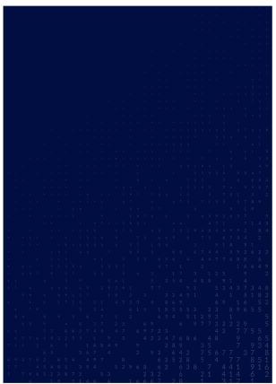
Vielen Dank für die Aufmerksamkeit

